Slide 1
练习十一
参考答案

Slide 2

一、选择题:
1[A] 2[C] 3[D] 4[D]
一、选择题：1[A]
1．一束波长为 的平行单色光垂直入射到一单缝AB上，装置如图，在屏幕D上形成衍射图样，如果 P是中央亮纹一侧第一个暗纹所在的位置，则 的长度为 [ ]
(A) (B) /2
(C) 3 /2 (D) 2

Slide 3
一、选择题：1[A]
因为P点对应第1级暗纹中心位置，
（k=1）
所以最大光程差满足暗纹公式 :

Slide 4
一、选择题：2[C]
2．在如图所示的单缝夫琅和费衍射装置中，将单缝宽度a稍稍变宽， 同时使单缝沿y轴正方向作微小位移， 则屏幕C上的中央衍射条纹将 [ ]
(A) 变窄，同时向上移；
(B) 变窄，同时向下移；
(C) 变窄，不移动；
(D) 变宽，同时向上移；
(E) 变宽，不移动.

Slide 5
一、选择题：2[C]
由中央明纹宽度公式
可知，a增大时中央条纹变窄；
中央亮纹对应衍射角为零的平行光，而它们均会聚于光轴与
屏的交点处。故单缝上移时中央条纹不移动。

Slide 6
一、选择题：3[D]
【注】微波波长大约在1mm至1m的范围内。
3．孔径相同的微波望远镜和光学望远镜相比较，前者的分辨本领较小的原因是 [ ]
星体发出的微波能量比可见光能量小。
微波更易被大气所吸收。
大气对微波的折射率较小。
微波波长比可见光波长大。
分辨本领
，原因是微波波长大。

Slide 7
一、选择题：4[D]
4．X射线射到晶体上，对于间隔为d的平行点阵平面，能产生衍射主极大的最大波长为 [ ]
(A) d/4 (B) d/2
(C) d. (D) 2d.
根据布拉格反射条件
最大波长

Slide 8
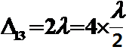
二．填空题：
【错误解法】第一空填 。
1．在单缝夫琅和费衍射示意图中，所画出的各条正入射光线间距相等，那么光线1与3在屏幕上P点相遇时的位相差为 ，P点应为 点（填“亮”或“暗”）。
解：
1与3之间对应的光程差
相位差
最大光程差为
即单缝处波阵面分成4个半波带P点应为暗点。

Slide 9
二．填空题：
，
2．若光栅的光栅常数d、缝宽a和入射光波长 都保持不变，
而使其缝数N增加，则光栅光谱的同级光谱线将变得 。
解：
更窄更亮。

Slide 10
二．填空题：
3.
3．一束平行单色光垂直入射在光栅上，若光栅的透明缝宽度a与不透明部分宽度b相等，则可能看到的衍射光谱的级次为 。
解：
由 a=b 得出 d=2a
注意：由光栅方程
干涉主极大
衍射极小
可知小于最高级次的谱线也看不见
缺级

Slide 11
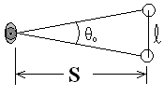
二．填空题：
4.
4. 汽车两盏前灯相距l，与观察者相距S = 10 km．夜间人眼瞳孔直径d = 5.0 mm．人眼敏感波长为 = 550 nm (1 nm = 10⁻⁹ m)，若只考虑人眼的圆孔衍射，则人眼可分辨出汽车两前灯的最小间距 l = __________________m．
解：
由于
很小，所以
由
代入
可得

Slide 12
三．计算题
1．（1）在单缝夫琅和费衍射实验中，垂直入射的光有两种波长， ， 。已知单缝宽度为 ，透镜焦距f=50cm。求两种光第一级衍射明纹中心之间的距离。
（2）若用光栅常数 的光栅替换单缝，其它条件和上一问相同，求两种光第一级主极大之间的距离。

Slide 13
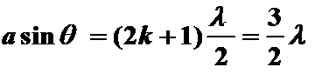

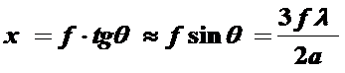
已知：
三．计算题
解：⑴ 若是单缝
单缝衍射第一级明纹
因为
极小

Slide 14
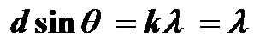
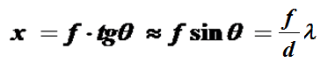
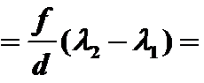
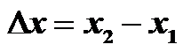
三．计算题
解：(2) 若是光栅
光栅衍射第一主极大
k
1
λ
θ
因为
极小
f

Slide 15
三．计算题
2. 在宽度a=0.6mm的狭缝后D=40cm处，有一与狭缝平行的屏，
如以平行单色光自左垂直照射狭缝，在屏上形成衍射条纹，若在
离O点为x=1.4cm的P点，看到的是明条纹中心，试求：
（1）该入射光的波长；
（2）P点条纹的级数；
（3）从P点看来对该光波而言，
狭缝处的波面可分成半波带的数目
D

Slide 16
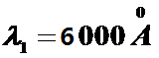
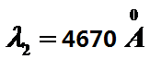
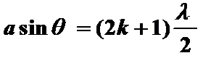
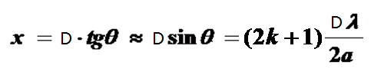
三．计算题
解：(1)
单缝衍射明纹中心
因为
极小
D
将a=0.6mm，D=40cm， x=1.4cm代入，得
k=3,
（2）P点条纹的级数
仅当
k=4,
k=3,
或k=4级
属于可见光范围

Slide 17
三．计算题
解：(3)
根据单缝衍射明纹中心
D
对P点，
时，k=3,
得2k+1=7,
则缝面能被分成7条半波带
时，k=4,
得2k+1=9,
则缝面能被分成9条半波带

Slide 18
三．计算题
的单色光垂直入射到一光栅上，测得第二级主极大的衍射角为30⁰，且第三级是缺级。
光栅常数d等于多少？
透光缝的最小宽度a等于多少？
在选定了上述d和a之后，求在屏幕上可能呈现的全部主极大的级次。
3. 波长

Slide 19
三．计算题
（1）由光栅方程
知，对第二主极大

Slide 20
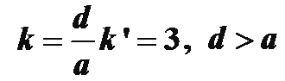
三．计算题
（2）第三级是缺级，由缺级公式
I
可知
时
最小a值为
sinθ

Slide 21
三．计算题
求在屏幕上可能呈现的全部主极大的级次?
（3）由光栅方程
I
可得最高级次
sinθ
（注意：
不能取整数4，因为
在无限远处）
考虑到±3缺级，所以屏上呈现的主极大级次是
共五条谱线。

Slide 22
三．计算题
光栅常数
4. 设光栅平面和透镜都与屏幕平行，在平面透射光栅上每厘米有5000条刻线，用它来观察钠黄光( ）的光谱线。
1.当光线垂直入射到光栅上时，能看到的光谱线的最高级数k_{m}是多少？
2.当光线以30⁰的入射角（入射线与光栅平面的法线的夹角）斜入射到光栅上时，能看到的光谱线的最高级数k_{m}是多少？(1nm=10⁻⁹m)

Slide 23
光栅常数
（1）垂直入射时，由光栅方程
得

Slide 24
光栅常数
（2）斜入射时，由
如图，斜向下入射时，得
零级

Slide 25
完

